Slide 2
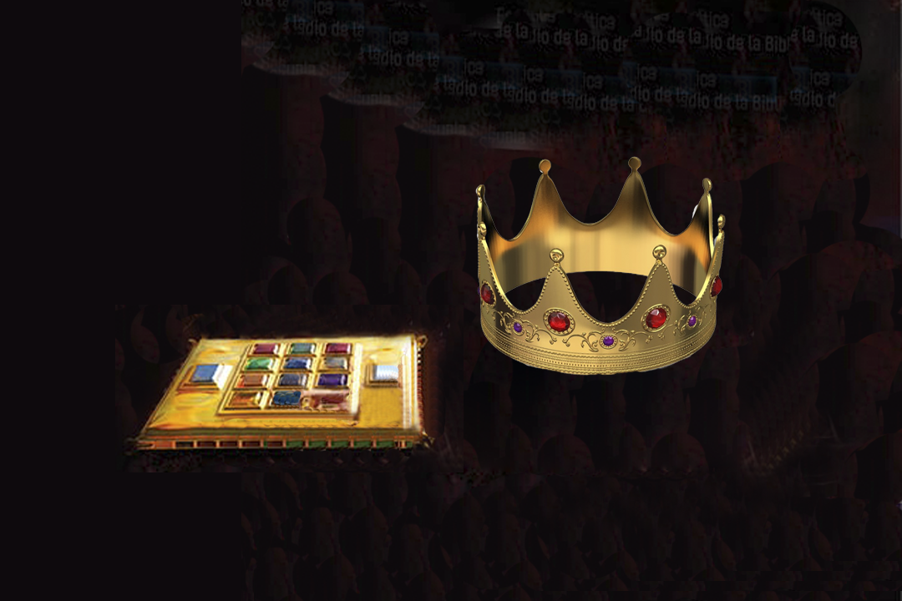
Para memorizar

Slide 3
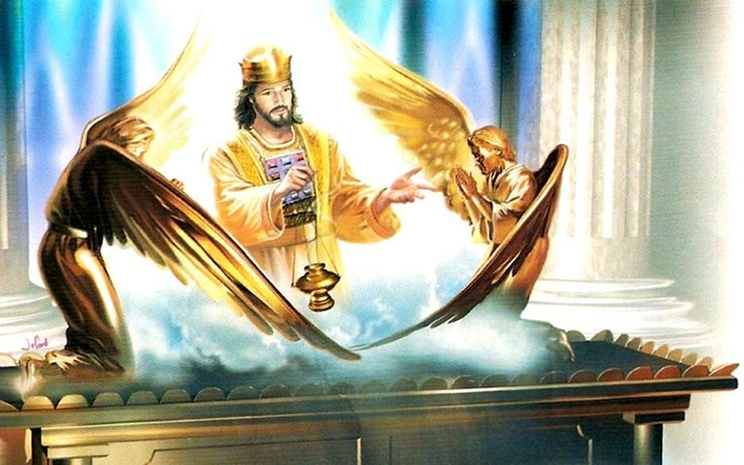
Enfoque del estudio
Como señalamos la semana pasada, los primeros cristianos del Nuevo Testamento leían Hebreos como una carta del apóstol Pablo. Sin embargo, estrictamente hablando, el autor del libro de Hebreos parece ser anónimo. Las especulaciones han dado lugar a por lo menos trece posibles candidatos autorales, como Lucas, Bernabé, Judas, Esteban, Priscila y Aquila, Apolos, e incluso María, la madre de Jesús.
Podemos inferir con seguridad sobre la autoría de la epístola misma son cuatro hechos: En primer lugar, el autor debió haber sido muy culto. Hebreos tiene, por lejos, el mejor griego del Nuevo Testamento. En segundo lugar, el autor estaba familiarizado con los métodos judíos para interpretar las Escrituras, como gezerah shavah (argumento por analogía) y otras técnicas similares. En tercer lugar, el autor está empapado de las Escrituras judías. Hebreos tiene el uso más extenso de citas del Antiguo Testamento. En cuarto lugar, el autor conocía a Timoteo (Heb. 13:23). Todos estos hechos hablan a favor, más que en contra, de la autoría paulina. Sin duda, el autor optó por permanecer en el anonimato por motivos desconocidos.
La lección de esta semana enfatiza dos temas: 1. Cristo como nuestro Rey. 2. Cristo como nuestro Mediador.

Slide 4
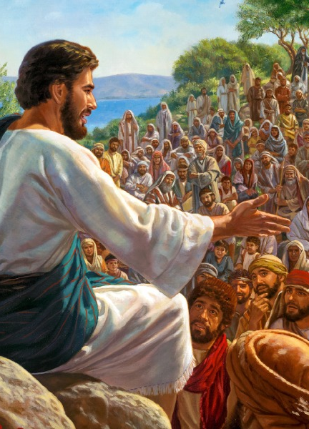
EL MENSAJE DE HEBREOS
P
ablo, escribió Hebreos para fortalecer la fe de los creyentes en medio de sus pruebas. Les recordó (a ellos y a nosotros) que las promesas de Dios se cumplirán a través de Jesús, quien está sentado a la diestra del Padre y que pronto nos llevará a casa. Mientras tanto, Jesús nos transmite las bendiciones del Padre. Por ende, debemos aferrarnos a nuestra fe hasta el final.
Jesús es el último y más grande mensajero que Dios ha utilizado para hablarnos. Él es la culminación de los intentos de Dios por comunicarnos su mensaje de salvación. Por eso, el autor insiste a lo largo de la carta en que debemos prestar atención al mensaje que Él ha comunicado por medio del Hijo. Más que escuchar lo que Jesús dice, tenemos que observar quién es y qué hace. Y lo que es más importante, si Jesús es el mensaje de Dios, entonces el mensaje de Dios es intraducible e irreductible. El mensaje de Dios sólo puede ser experimentado personalmente, y esta experiencia es intransferible. Podemos promoverlo y recomendarlo, pero al final, el mensaje de Dios requiere una relación personal con Jesús.
En esta vida debemos arrostrar pruebas de fuego y hacer sacrificios costosos, pero la paz de Cristo es la recompensa. Ha habido tan poca abnegación, tan poco sufrimiento por amor a Cristo, que la cruz queda casi completamente olvidada. Debemos participar de los sufrimientos de Cristo si queremos sentarnos en triunfo con él sobre su trono. Mientras elijamos la senda fácil de la complacencia propia y nos asuste la abnegación, nuestra fe no llegará nunca a ser firme, y no podremos conocer la paz de Jesús ni el gozo que proviene de una victoria consciente… (Testimonios para la iglesia, t. 5, p. 199).

Slide 5
JESÚS ES NUESTRO REY
“Ahora bien, el punto principal de lo que venimos diciendo es que tenemos tal sumo sacerdote, el cual se sentó a la diestra del trono de la Majestad en los cielos,”. (Hebreos 8: 1)
Lee Hebreos 1:5 al 14. ¿Qué está sucediendo aquí?
R: La ceremonia de entronización del Hijo. En primer lugar, Dios adopta a Jesús como su Hijo real (Heb. 1:5). En segundo lugar, Dios presenta al Hijo ante la corte celestial, que lo adora (Heb. 1:6, 8) mientras el Señor proclama el gobierno eterno del Hijo (Heb. 1:8-12). En tercer lugar, Dios entroniza al Hijo: el otorgamiento del poder en sí (Heb. 1:13, 14).
Dios le concedió a Adán y a Eva el dominio de este mundo (Gn. 1:28). Al pecar ellos, Satanás usurpó ese dominio (Jn. 12:31). Dios prometió que una Simiente restauraría a la humanidad (Gn. 3:15; 22:18; Gál. 3:16). Dios le concedió a Adán y a Eva el dominio de este mundo (Gn. 1:28). Al pecar ellos, Satanás usurpó ese dominio (Jn. 12:31). Dios prometió que una Simiente restauraría a la humanidad (Gn. 3:15; 22:18; Gál. 3:16). Dios cumplió en Jesús las promesas hechas a David: Dios le dio un nombre “excelente” (Heb. 1:4), lo adoptó como a su propio Hijo (Heb. 1:5), estableció su trono para siempre (Heb. 1:8, 12) y lo sentó a su “diestra” (Heb. 1:13, 14).
El que no duerme, sino que obra incesantemente por el cumplimiento de sus propósitos, hará progresar su causa. Estorbará los planes de los impíos y confundirá los proyectos de quienes intenten perjudicar a su pueblo. El que es el Rey, Jehová de los ejércitos, está sentado entre los querubines, y en medio de la guerra y el tumulto de las naciones guarda aún a sus hijos. El que gobierna en los cielos es nuestro Salvador. Mide cada aflicción, vigila el fuego del horno que debe probar a cada alma. Cuando las fortificaciones de los reyes caigan derribadas, cuando las flechas de la ira atraviesen los corazones de sus enemigos, su pueblo permanecerá seguro en sus manos (El discurso maestro de Jesucristo, p. 102).
Reflexionando: Cómo podemos consolarnos –especialmente en medio de las pruebas– al saber que Jesús es el Gobernante del Universo?

Slide 6
JESÚS ES NUESTRO MEDIADOR
“Ministro del santuario, y de aquel verdadero tabernáculo que levantó el Señor, y no el hombre.” (Hebreos 8: 2).
Compara Éxodo 4:22 y 23 con 2 Samuel 7:12 al 14; Deuteronomio 12:8 al 10 con 2 Samuel 7:9 al 11; y Deuteronomio 12:13 y 14 con Salmo 132:1 al 5 y 11 al 14. ¿Qué promesas a Israel se cumplirían a través del Rey davídico prometido?
R: Estas promesas para Israel se transfirieron al Rey davídico prometido. Sería adoptado como hijo de Dios, Dios le daría descanso de sus enemigos y construiría un templo para Dios en Sion, donde moraría el nombre de Dios.
Un mediador es una persona que se interpone entre dos partes para llegar a un acuerdo o establecer una relación. En el judaísmo, Moisés es el mediador principal del pacto del Sinaí (Gál. 3:19, 20). En las epístolas pastorales, Pablo nos dice que hay “un solo mediador entre Dios y los hombres, Jesucristo” (1 Tim. 2:5). Hebreos enriquece este tema, al decir que Jesús “es mediador de un mejor pacto” (Heb. 8:6), o el “mediador de un nuevo pacto” (Heb. 9:15; 12:24).
La intercesión de Cristo por el hombre en el Santuario celestial es tan esencial para el plan de la salvación como lo fue su muerte en la cruz. Con su muerte dio principio a aquella obra para cuya conclusión ascendió al cielo después de su resurrección. Por la fe debemos entrar velo adentro, “donde entró por nosotros como precursor Jesús”. Hebreos 6:20. Allí se refleja la luz de la cruz del Calvario; y allí podemos obtener una comprensión más clara de los misterios de la redención, La salvación del hombre se cumple a un precio infinito para el cielo; el sacrificio hecho corresponde a las más amplias exigencias de la ley de Dios quebrantada. Jesús abrió el camino que lleva al trono del Padre, y por su mediación pueden ser presentados ante Dios los deseos sinceros de todos los que a él se allegan con fe (El conflicto de los siglos, p. 479).
Reflexionando: Piensa cuántas veces has sido infiel a tu parte del Pacto. ¿Qué nos enseña esto? ¿Cuánto debemos confiar solo en Jesús para la salvación?

Slide 7
JESÚS ES NUESTRO DEFENSOR
“Porque no tenemos un sumo sacerdote que no pueda compadecerse de nuestras debilidades, sino uno que fue tentado en todo según nuestra semejanza, pero sin pecado.” (Hebreos 4: 15)
Compara 1 Samuel 8:19 y 20 con Hebreos 2:14 al 16. ¿Qué buscaban los israelitas en un rey y cómo se cumplieron estos deseos en Jesús?
R: Buscaban un Rey que los defendiera, protegiera, y eso se cumple en Jesús porque el es nuestro Rey defensor y protector y nos guía en la batalla contra el enemigo.
Como cristianos, a menudo pensamos que estamos enredados en un combate solitario con Satanás. Cuando leemos Efesios 6:10 al 18, vemos que –efectivamente– estamos en guerra con el diablo. Pero Dios es nuestro Defensor y entró en la batalla delante de nosotros. Nosotros somos parte de su ejército; por eso, tenemos que usar su armadura. Además, no luchamos solos. Efesios 6 se expresa en plural. Nosotros, como iglesia, tomamos la armadura y luchamos juntos detrás de nuestro Defensor, que es Dios mismo.
La obra de vencer el mal debe ser hecha por la fe. Los que salgan al campo de batalla encontrarán que deben revestirse de toda la armadura de Dios. El escudo de la fe será su defensa, y los habilitará a ser más que vencedores. Ninguna otra cosa tendrá valor sino la fe en Jehová de los ejércitos, y la obediencia a sus órdenes. Los vastos ejércitos pertrechados con todas las otras cosas no tendrán valor alguno en el último gran conflicto. Sin fe, una hueste angélica no podría ayudar. Solamente la fe viva los hará invencibles, y los habilitará para subsistir en el día malo, manteniéndose firmes, inconmovibles, y conservando firme hasta el fin el comienzo de su confianza (Consejos para los maestros, p. 174).
Reflexionando: ¿Qué significa ponerse la armadura de Dios? Es decir, en nuestras luchas diarias con el yo, la tentación y demás, ¿cómo podemos aprovechar el poder que nos capacita, por la fuerza de Dios, para ser fieles?

Slide 8
JESÚS ES NUESTRO SUMO SACERDOTE
“Por tanto, teniendo un gran sumo sacerdote que traspasó los cielos, Jesús el Hijo de Dios, retengamos nuestra profesión. Acerquémonos, pues, confiadamente al trono de la gracia, para alcanzar misericordia y hallar gracia para el oportuno socorro.” (Hebreos 4: 14, 16)
Lee Levítico 1:1 al 9; 10:8 al 11; Malaquías 2:7; Números 6:22 al 26; y Hebreos 5:1 al 4. ¿Qué funciones cumplía el sacerdote?
R: Las funciones eran representar a los seres humanos y mediar en su relación con dios, instrumentaba la relación con Dios, de facilitador entre Dios y su pueblo, ofrecer sacrificios aceptables en nombre de los eres humanos ante Dios, consiguiendo la purificación, o el perdón. También enseñaban la Ley de Dios.
Sin embargo, en 1 Pedro 2:9, hay un avance. Los creyentes en Jesús recibimos el título de “real sacerdocio”. Este rol implica privilegios increíbles. Los sacerdotes podían acercarse a Dios en el Santuario. Hoy, podemos acercarnos a Dios confiadamente mediante la oración (Heb. 4:14–16; 10:19–23). También hay responsabilidades importantes. Debemos colaborar con Dios en su obra de salvar al mundo. Él quiere que les enseñemos y les expliquemos sus leyes y sus preceptos a los demás. También quiere que ofrezcamos sacrificios de alabanza y buenas obras que le agraden. ¡Qué privilegio y qué responsabilidad!
Dios se acerca al hombre por medio de Jesucristo, el mediador, único medio por el cual perdona los pecados. Dios no puede perdonar los pecados en menoscabo de su justicia, su santidad y su verdad. Pero, perdona los pecados y lo hace plenamente. No hay pecados que no perdonará por medio del Señor Jesucristo. Esta es la única esperanza del pecador, y si descansa en ella con fe sincera, puede estar seguro del perdón pleno y gratuito. Hay solo un canal y este es accesible a todos y por medio de este canal el alma penitente y contrita recibe abundante perdón y hasta los pecados más negros son lavados (La fe por la cual vivo, p. 104).
Reflexionando ¿Qué diferencia debería marcar en nuestra vida el ser hechos “real sacerdocio”? ¿Cómo debería afectar nuestra manera de vivir esta realidad?

Slide 9
JESÚS ES MEDIADOR DE UN MEJOR PACTO
“Así que, por eso es mediador de un nuevo pacto, para que interviniendo muerte para la remisión de las transgresiones que había bajo el primer pacto, los llamados reciban la promesa de la herencia eterna.” (Hebreos 9: 15)
Lee Hebreos 8:8 al 12. ¿Qué nos prometió Dios en el Nuevo Pacto?
R: Nos ofrece un Sumo Sacerdote que no solo explica la Ley de Dios sino también implantarla en nuestro corazón. Un sacrificio que brinda perdón, que nos limpia nos transforma. Este Sacerdote nos bendice de la manera más increíble, al brindarnos acceso a la presencia del mismísimo Padre.
Con el segundo Pacto Dios no escogió a un mero sacerdote mortal, sino uno que permanece para siempre. (Hebreos 7:24). Así que ya no se ofrecen más toros, machos cabríos, corderitos, etc., pues nunca podrían quitar los pecados. Solo eran un simbolismo de lo que Cristo iba hacer Es por eso por lo que Cristo se ofreció una vez para siempre. (Hebreos 7:27; 9:14; 10:12). Cristo quito el pecado con su sacrificio. (Hebreos 9:26). A limpiar la conciencia de las obras que llevan a la muerte. (Hebreos 9:14). Por eso el segundo Pacto es cualitativamente superior. Y Cristo es el Mediador de ese pacto superior, nuevo y mejor.
Aquí tenemos revelado el Santuario del nuevo pacto. El Santuario del primer pacto fue asentado por el hombre, construido por Moisés; este segundo es asentado por el Señor, no por el hombre. En aquel Santuario los sacerdotes terrenales desempeñaban el servicio; en este es Cristo, nuestro gran Sumo Sacerdote, quien ministra a la diestra de Dios. Uno de los Santuarios estaba en la tierra, el otro está en el cielo (El conflicto de los siglos, pp. 408, 409).
Reflexionando: Que certeza te el nuevo pacto en tu vida y en tu relación con Dios.

Slide 10
En resumen, la epístola describe a Dios hablando a los creyentes en Jesús (Hebreos 1:1, 2; 12:25-29). ¿Qué ha dicho Dios? Dios ha instituido a Jesús como Gobernante del universo (Hebreos 1:5-14), lo ha nombrado Sumo Sacerdote del santuario celestial (Hebreos 5:5, 6) y lo ha hecho Garante del nuevo pacto (Hebreos 7:21, 22). La exaltación de Jesús como Rey, Sacerdote y Mediador es para beneficio de los creyentes; Él es el ancla de su esperanza (Hebreos 6:19, 20). Por lo tanto, cada ciclo del diálogo termina con una extensa exhortación a escuchar la voz de Dios y aprovechar las oportunidades que Dios ha proporcionado en Jesús.
Hemos estudiado dos temas sobre el mensaje de Hebreos: 1) Cristo como nuestro Rey; y 2) Cristo como nuestro mediador.
“Cristo vio el terrible peligro del hombre, y determinó salvarlo por medio de su propio sacrificio. Para cumplir su propósito de amor por la raza caída se hizo hueso de nuestros huesos y carne de nuestra carne. “Así que, por cuanto los hijos participaron de carne y sangre, él también participó de lo mismo, para destruir por medio de la muerte al que tenía el imperio de la muerte, esto es, al diablo, y librar a todos los que por el temor de la muerte estaban durante toda la vida sujetos a servidumbre... Por lo cual debía ser en todo semejante a sus hermanos, para venir a ser misericordioso y fiel sumo sacerdote en lo que a Dios se refiere, para expiar los pecados del pueblo. Pues en cuanto él mismo padeció siendo tentado, es poderoso para socorrer a los que son tentados”. Hebreos 2:14-18. ” (Reflejemos a Jesús, p. 9:3)

